Slide 1
«Встречаем весну безопасно».

Slide 3
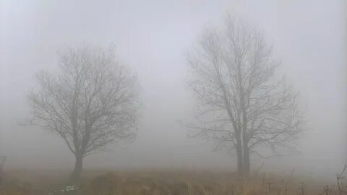
1 Конкурс Загадки
Клубится, а не дым, Ложится, а не снег. (Туман)

Slide 4
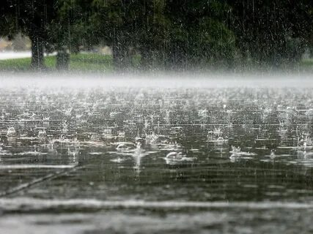
В небе родился, В земле схоронился. (Дождь)

Slide 5
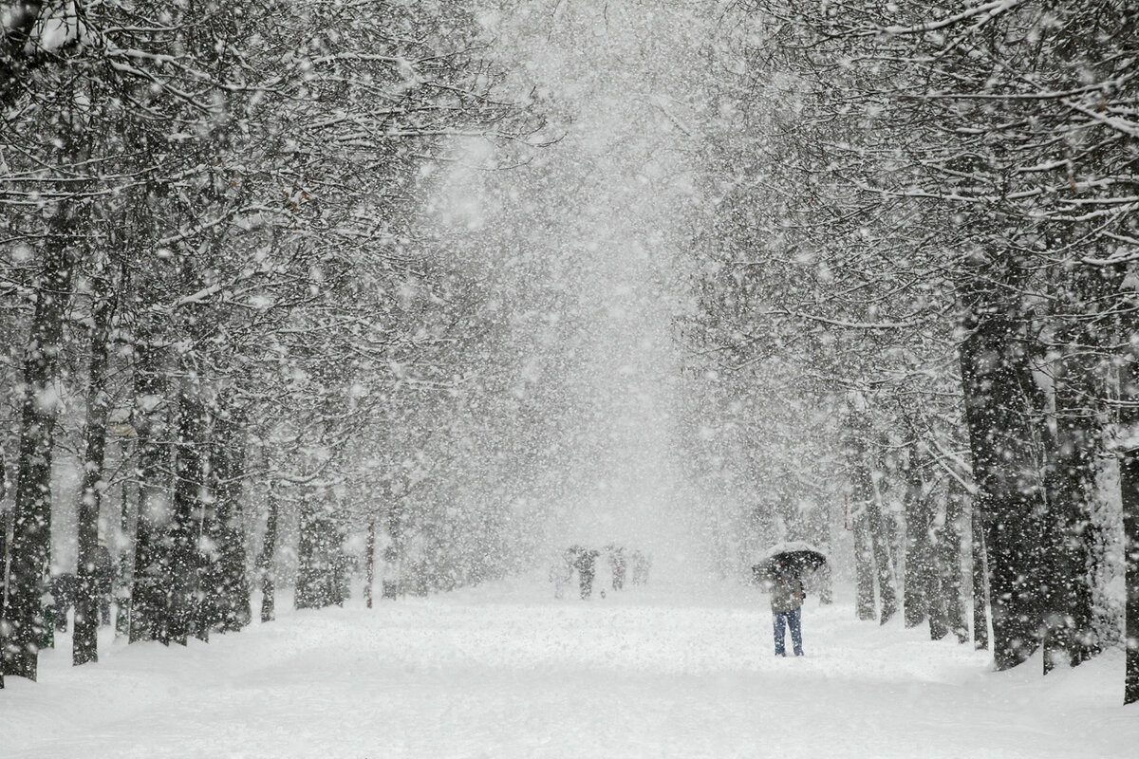
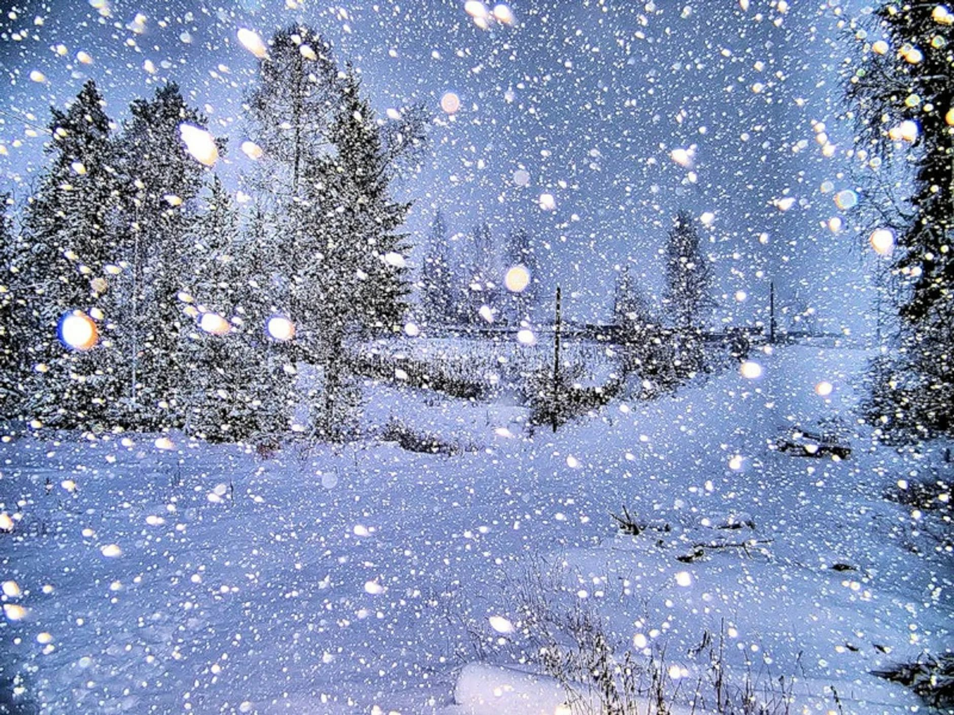
На всех садится, Никого не боится. (Снег)

Slide 6
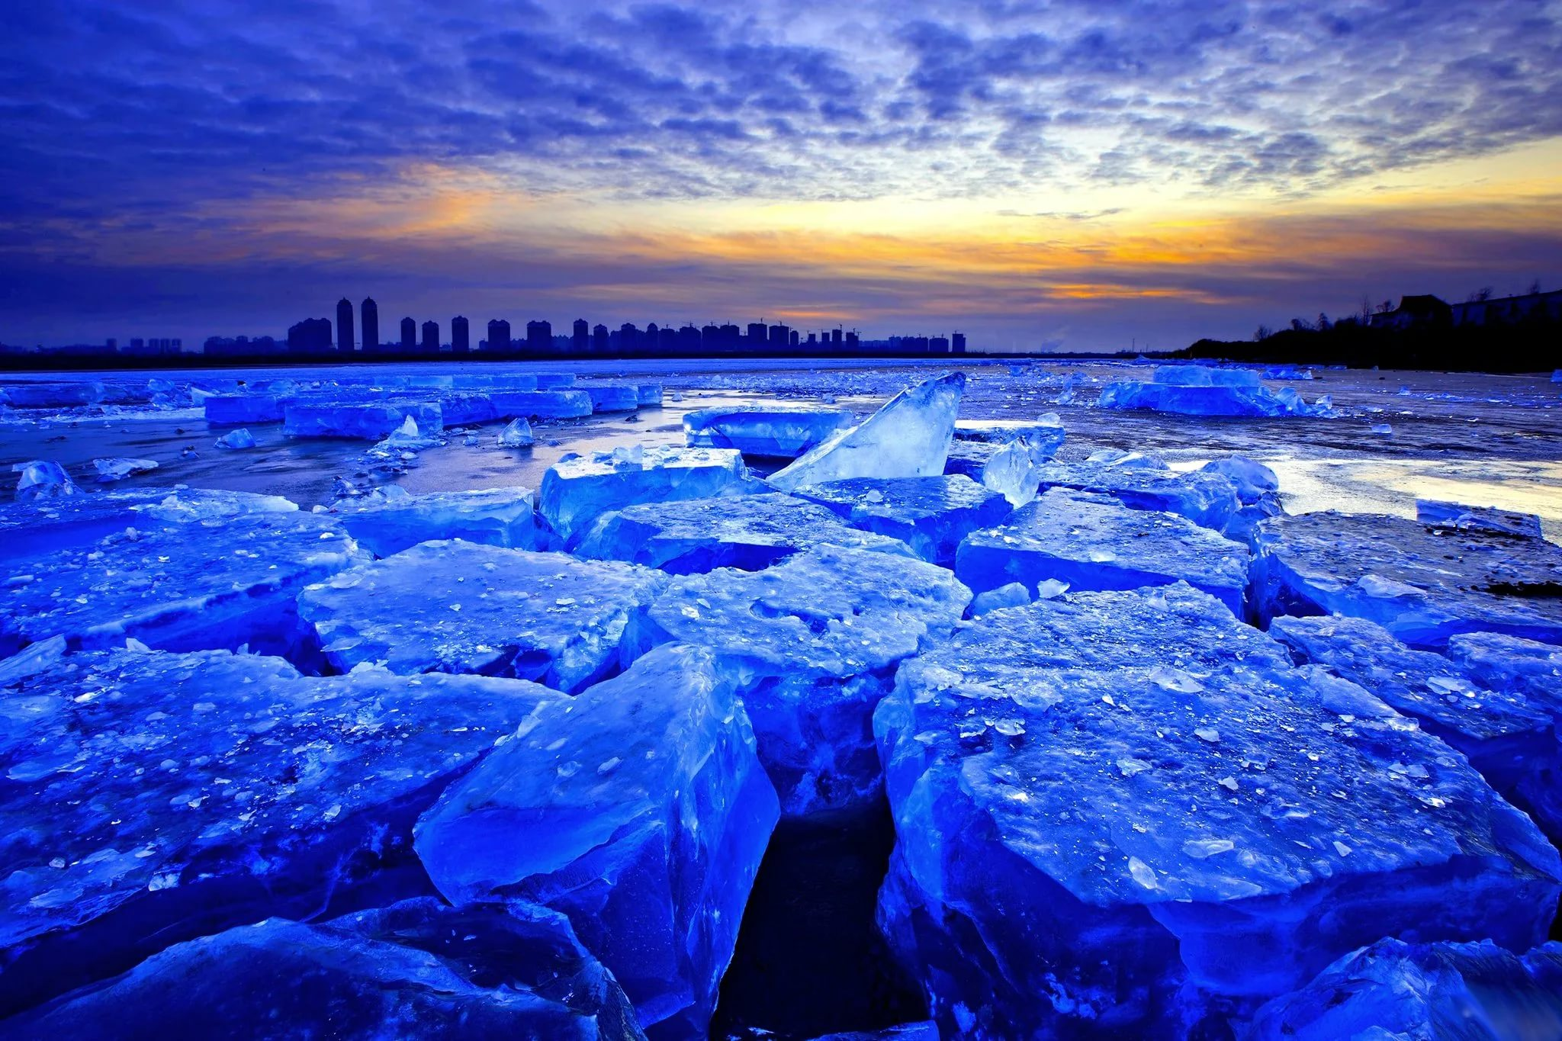
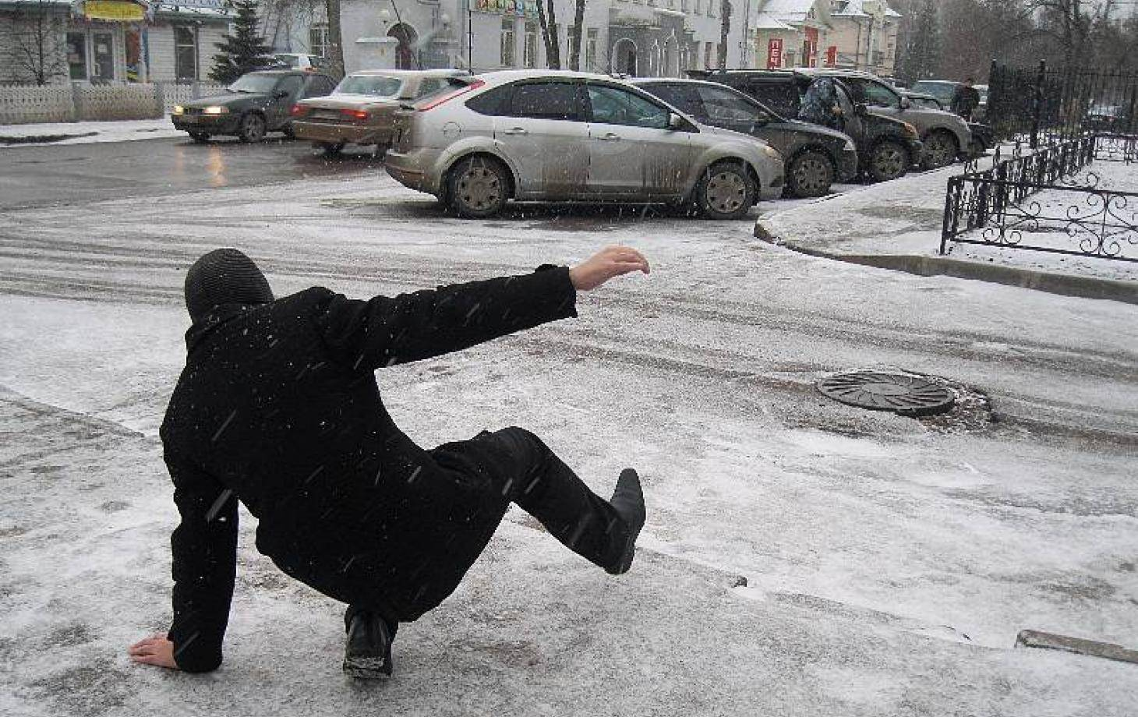
Прозрачен, как стекло, А не вставишь в окно. (Лед)

Slide 7
2 КОНКУРС «Отремонтируй транспорт».

Slide 9
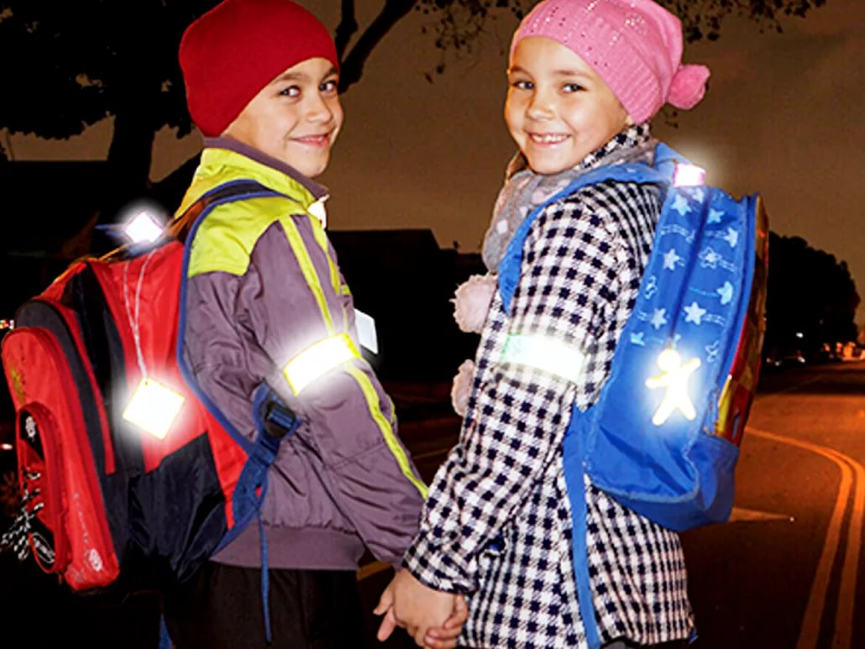

Slide 10
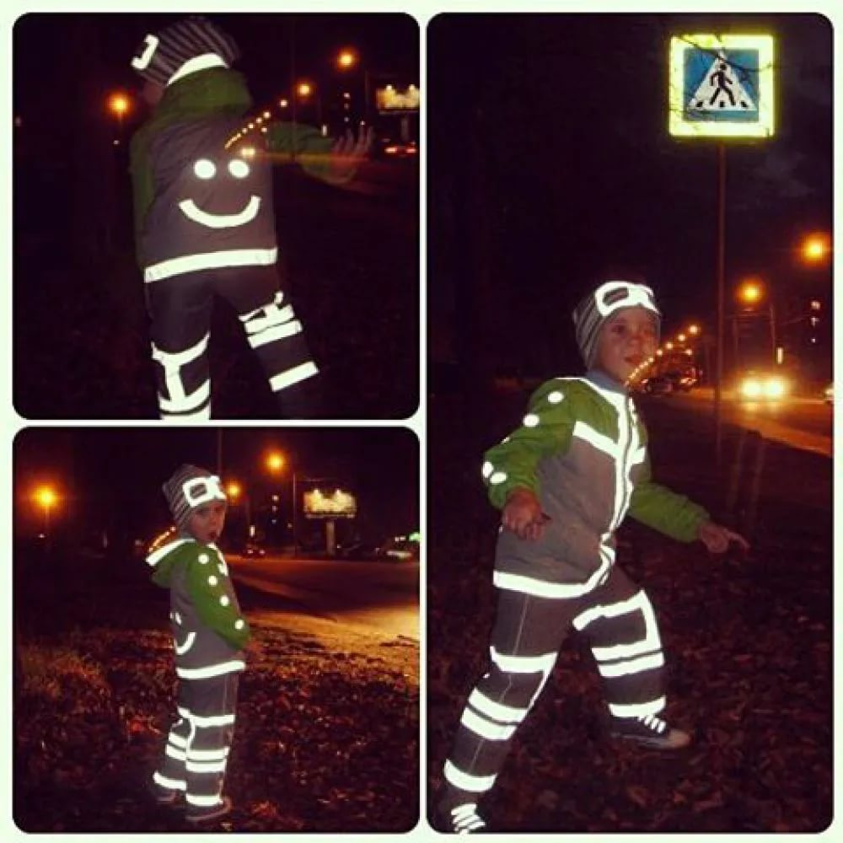

Slide 11
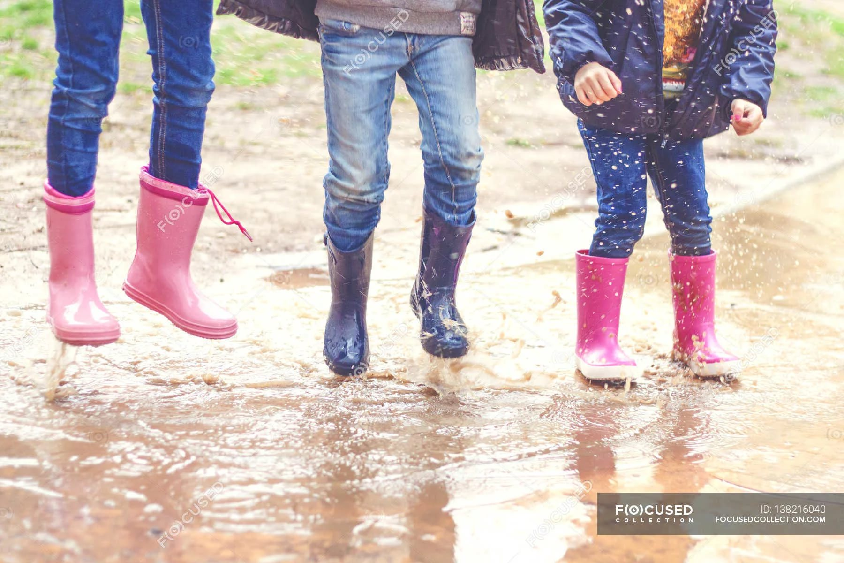

Slide 12
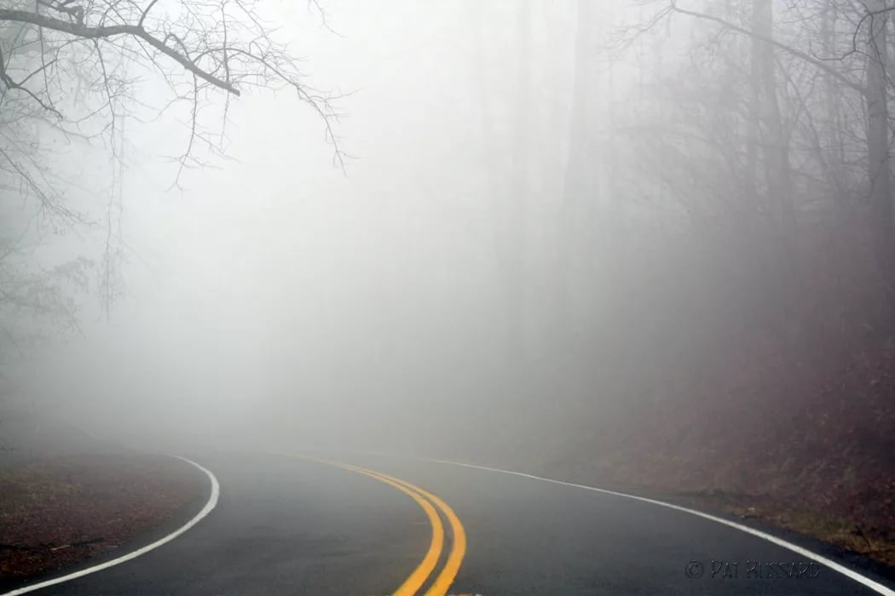

Slide 13
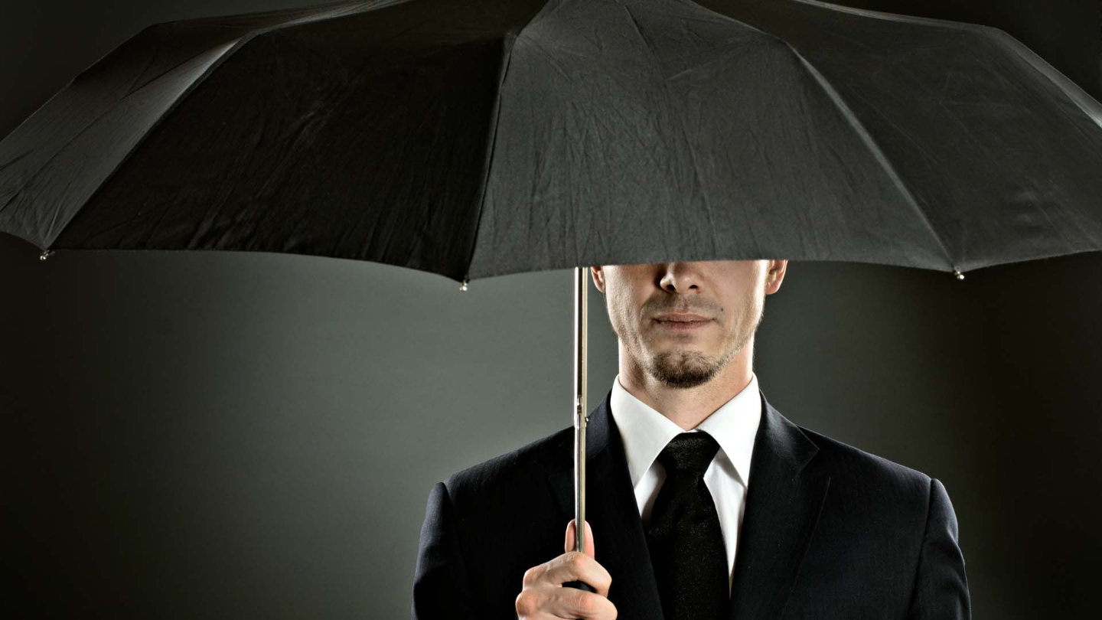

Slide 14
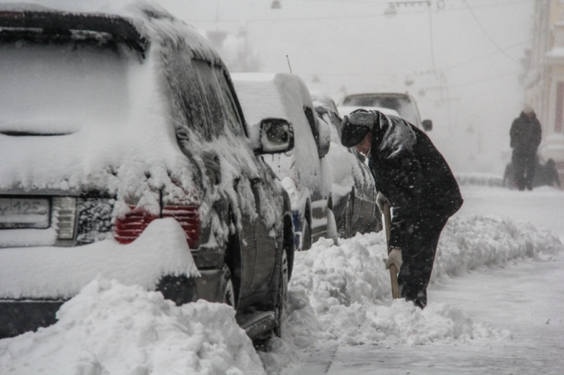

Slide 15
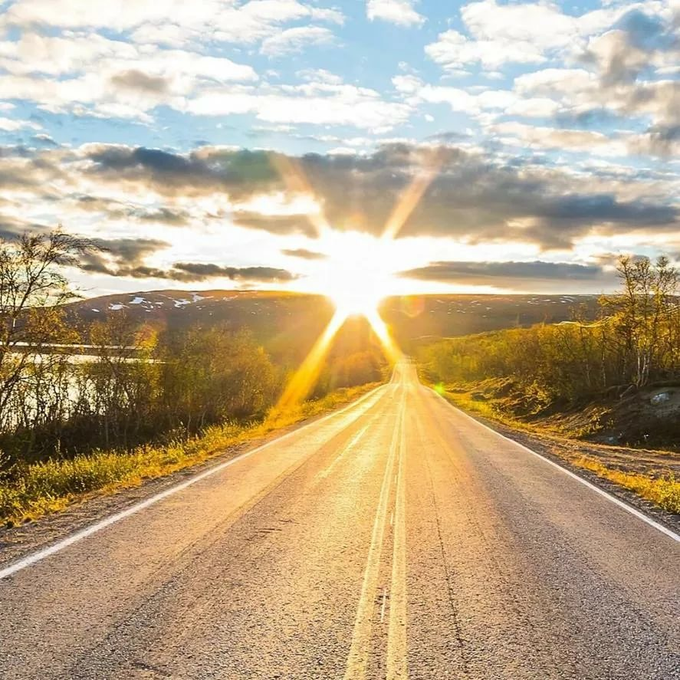

Slide 16
